Slide 1
にほんご
JPN101
Sep. 22, 2009
(Tuesday)

Slide 2
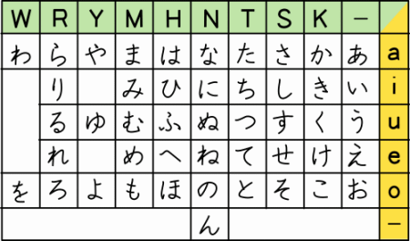
Hiragana Chart

Slide 3
あ お
い り こ
に け
は ほ
さ き
へ つ
め ぬ
れ わ ね
る ろ

Slide 4
Hiragana Chart
ん |  |  | や |  |  |  | た |  | か
× | × | り | × |  |  | に |  |  |  | い
× | ×
× | × |  | × |  | へ |  |  | せ
× |  |  |  | も |  | の |  |  |  | お

Slide 5
あ～そ

Slide 6
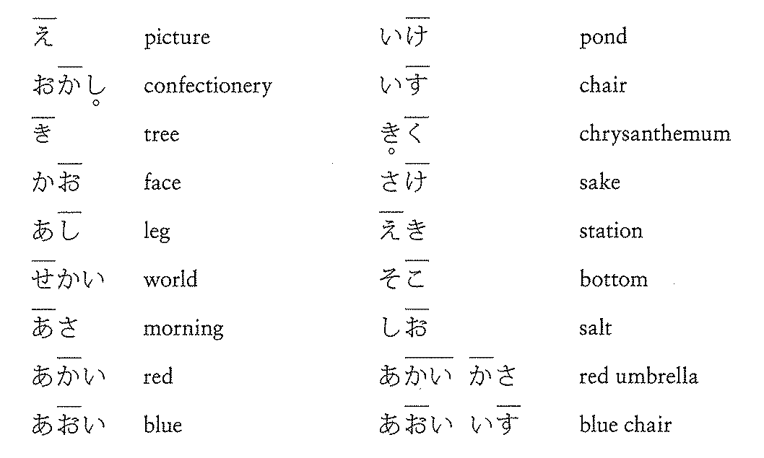
Hiragana Reading あ～そ
(textbook p6)

Slide 7
た～ほ

Slide 8
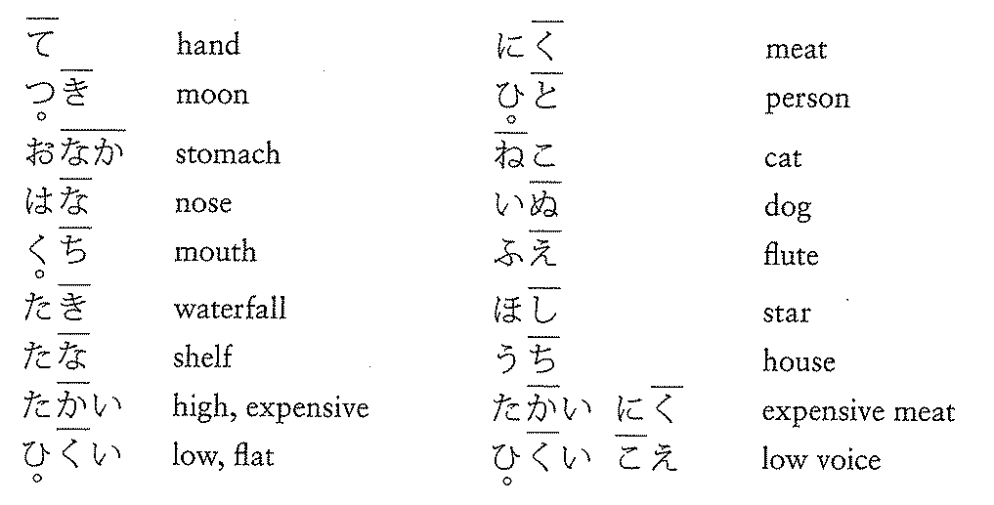
Hiragana Reading た～ほ
(textbook p10)

Slide 9
ま～ん

Slide 10
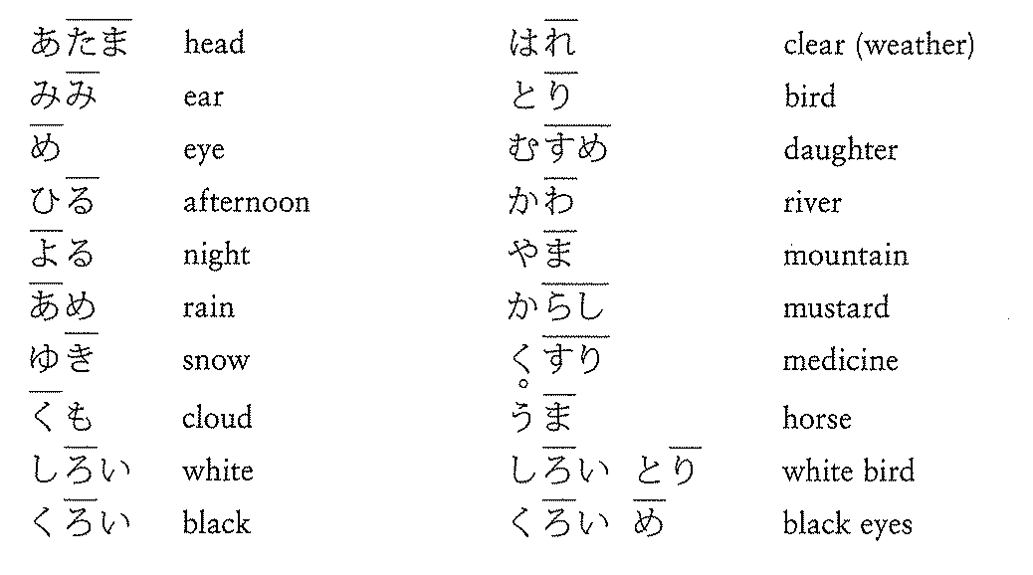
Hiragana Reading ま～ん
(textbook p15)

Slide 11
Dictation

Slide 12
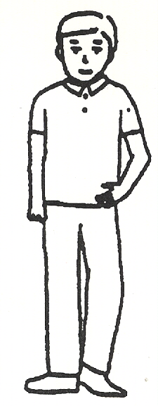
からだ
(body)
あたま
みみ
くち
め
はな
かお
あし
て

Slide 13
てんき
(weather)
ゆき
あめ
はれ
くもり

Slide 14
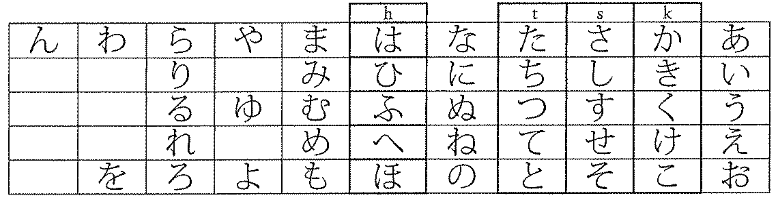
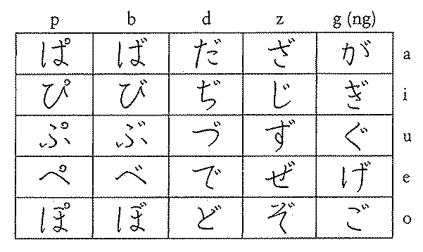
が～ぽ Voiced consonants
(Textbook p17-18)

Slide 15
Voiced consonants
Small circle
Two dots
More common

Slide 16
Voiced consonants
か が

Slide 17
Voiced consonants
し じ

Slide 18
Voiced consonants
つ づ

Slide 19
Voiced consonants
は ば

Slide 20
Voiced consonants
へ ぺ

Slide 21
Voiced consonants
び

Slide 22
Voiced consonants
ど

Slide 23
Voiced consonants
ず

Slide 24
Voiced consonants
ぽ

Slide 25
Voiced consonants
げ

Slide 26
Voiced consonants
だ

Slide 27
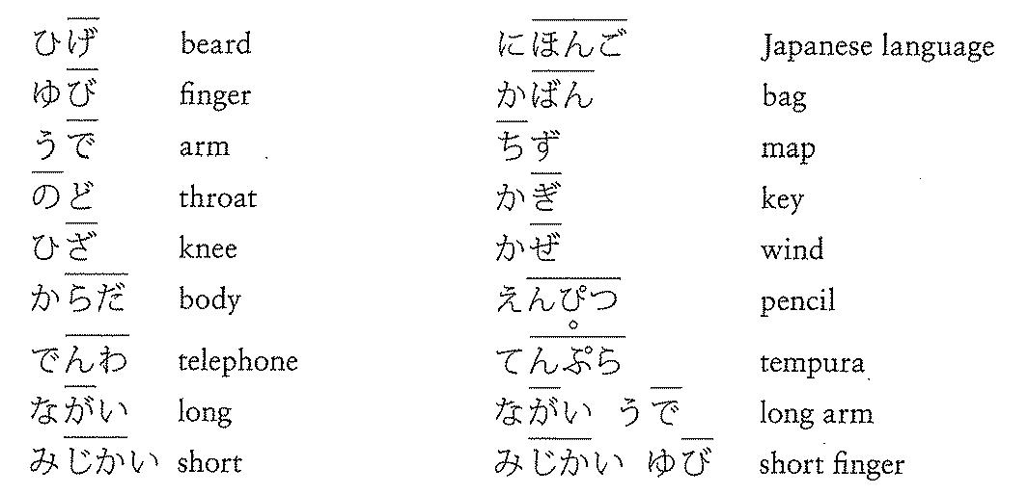
Reading Hiragana
(Textbook p18)

Slide 28
Dictation

Slide 29
Review

Slide 30

Princeton University
いちねんせい
にねんせい
さんねんせい
よねんせい
だいがくいんせい

Slide 31
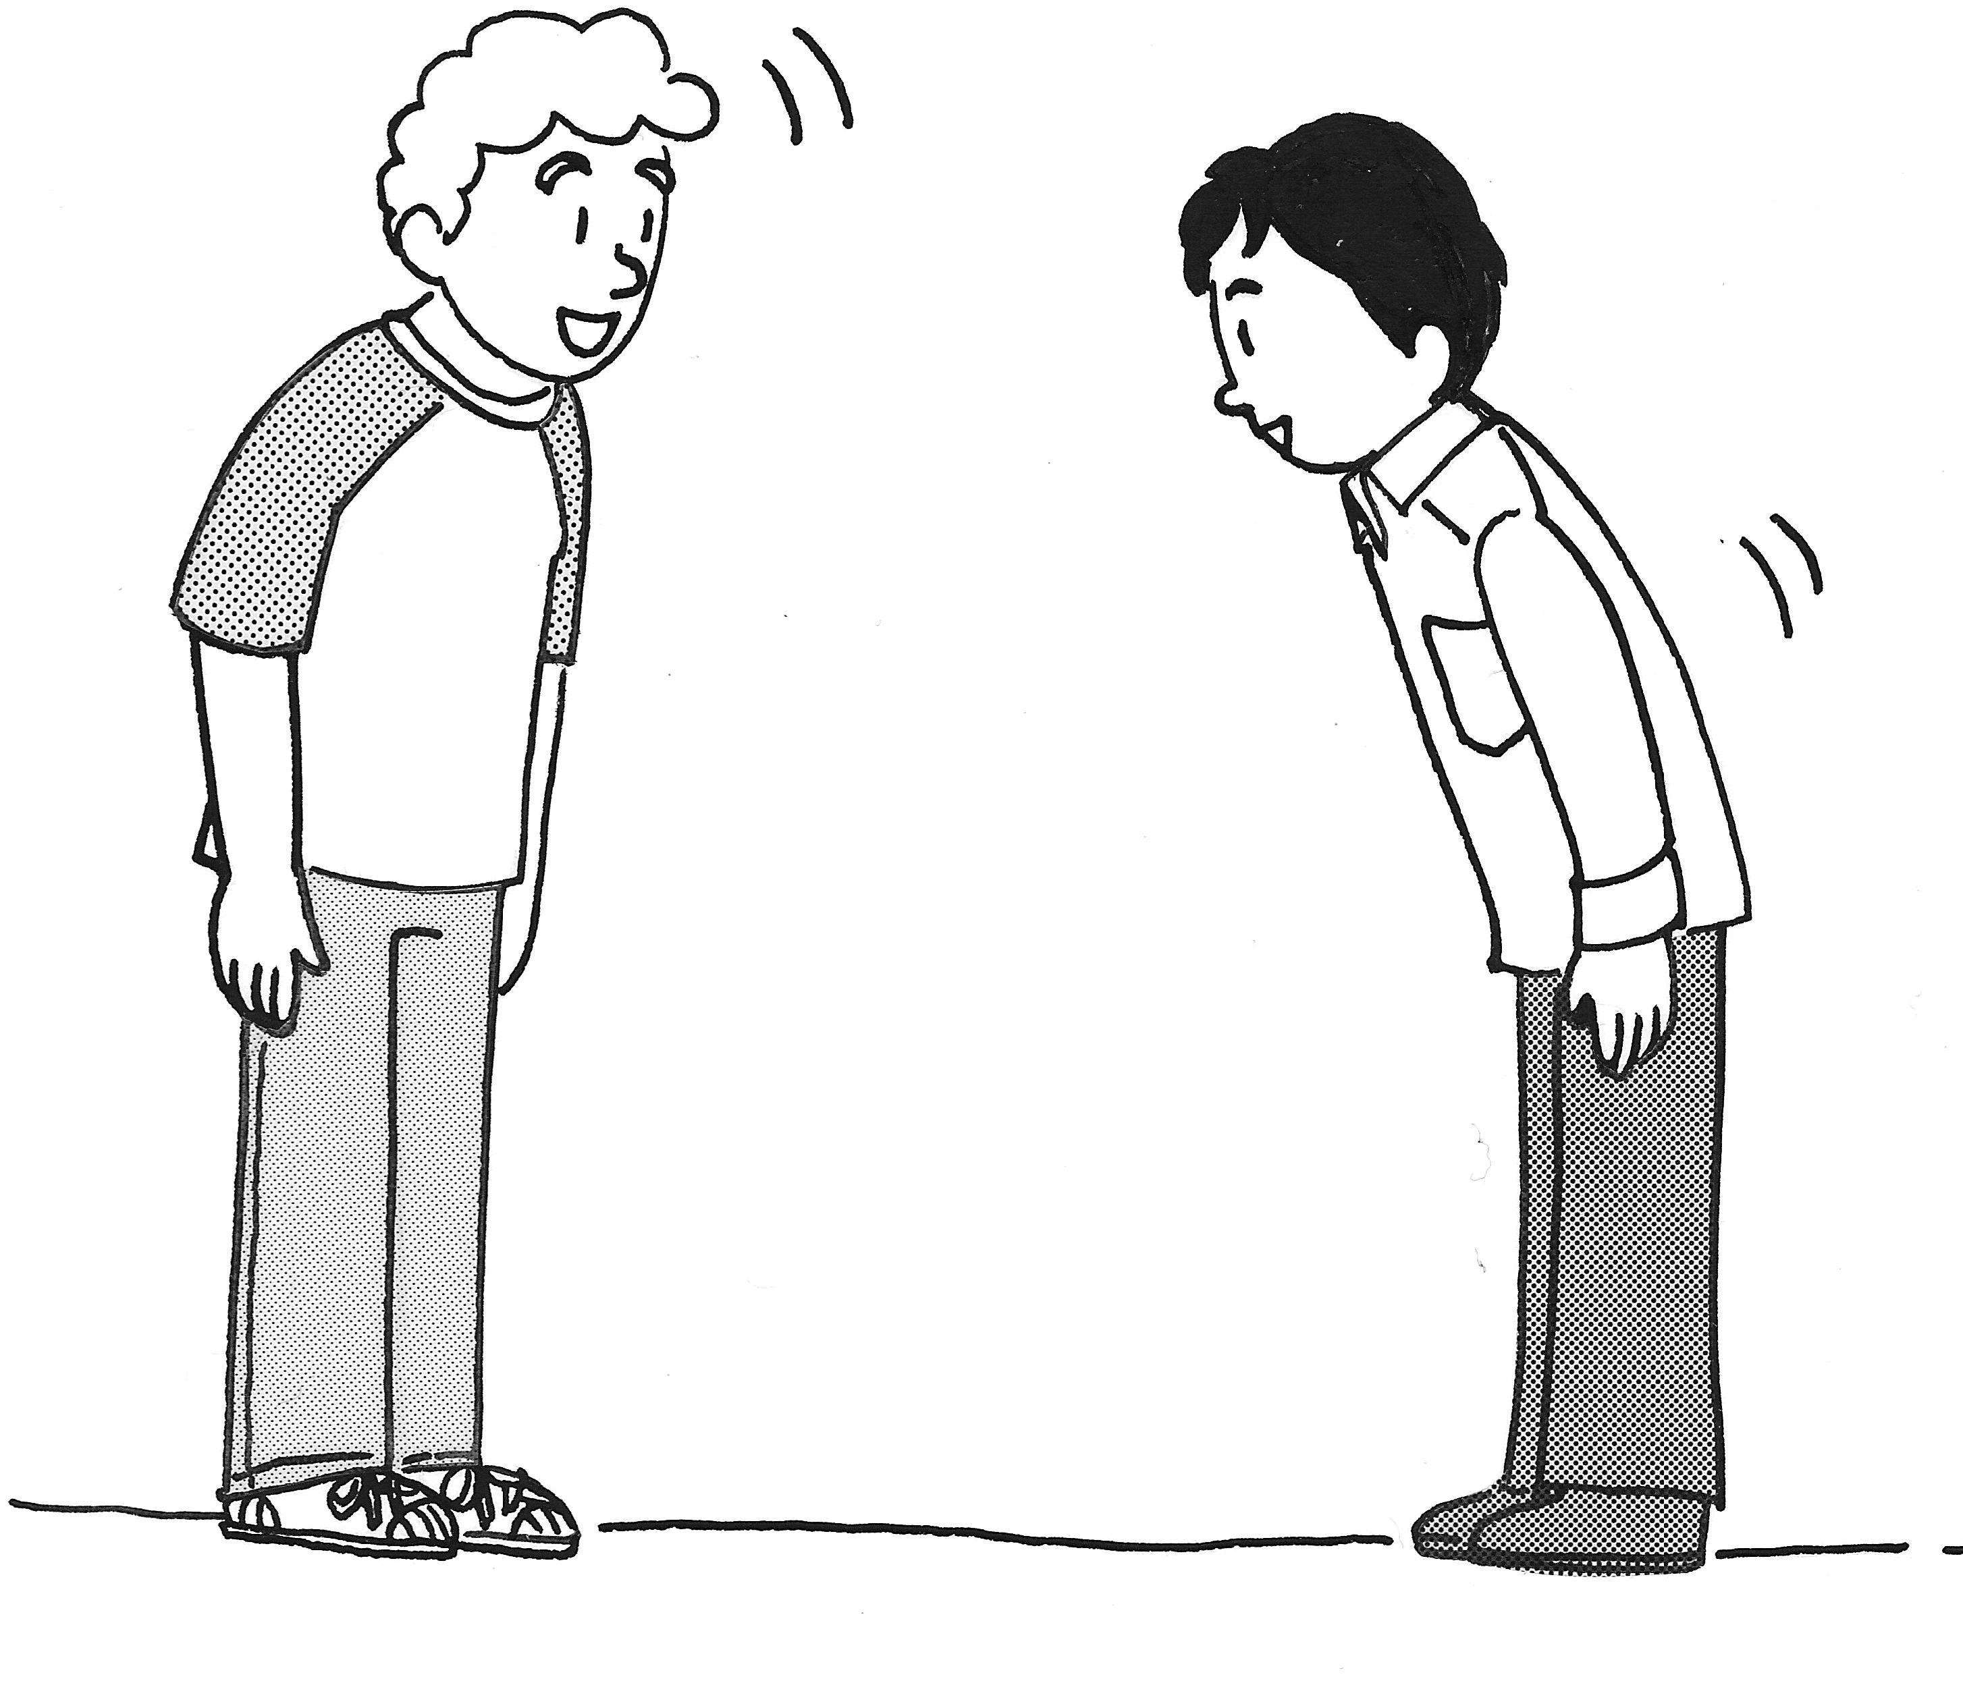
Introducing yourself
(Textbook / p8)
はじめまして。
(How do you do?)
～です。～です。どうぞよろしく。
(I am ～. I am a ～.Pleased to meet you.)

Slide 32
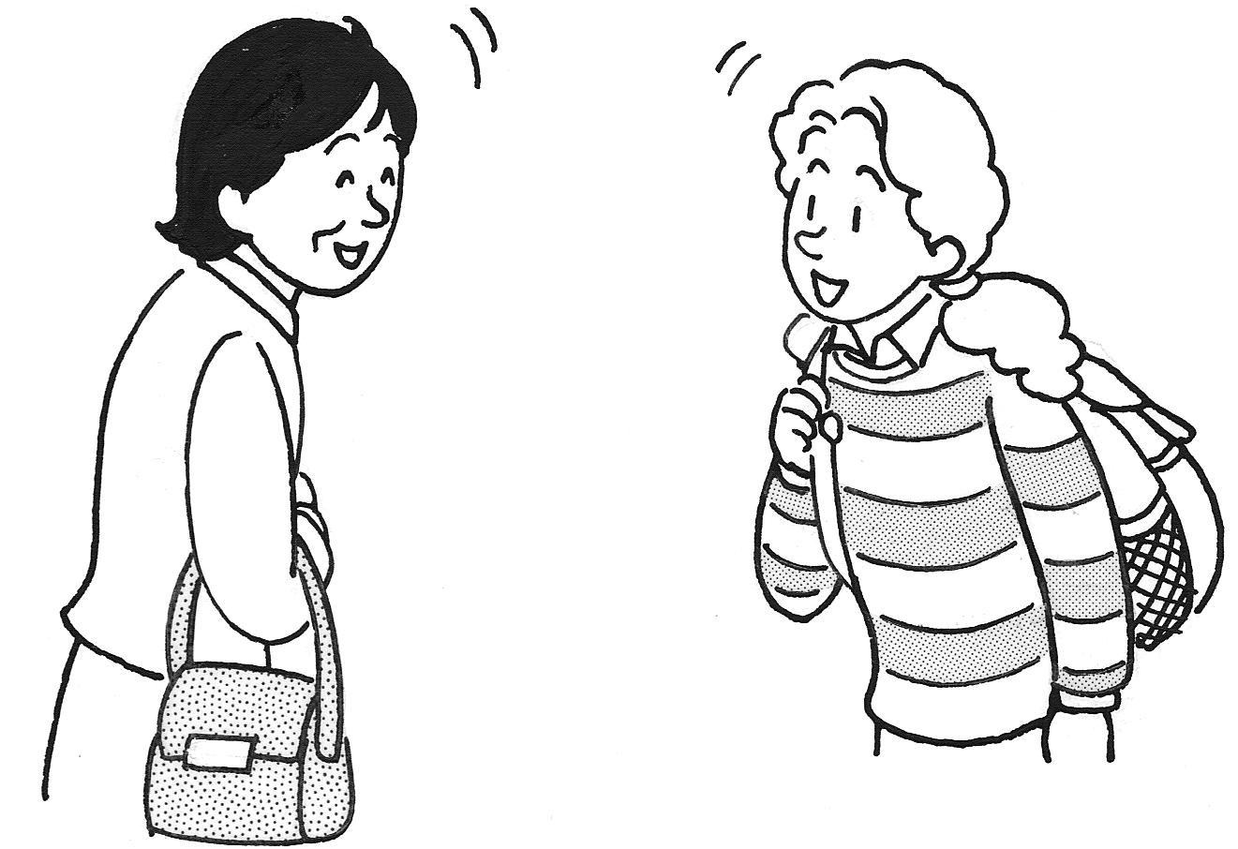
Greetings
(textbook p10-12)
Greetings
(textbook p10-12)

Slide 33
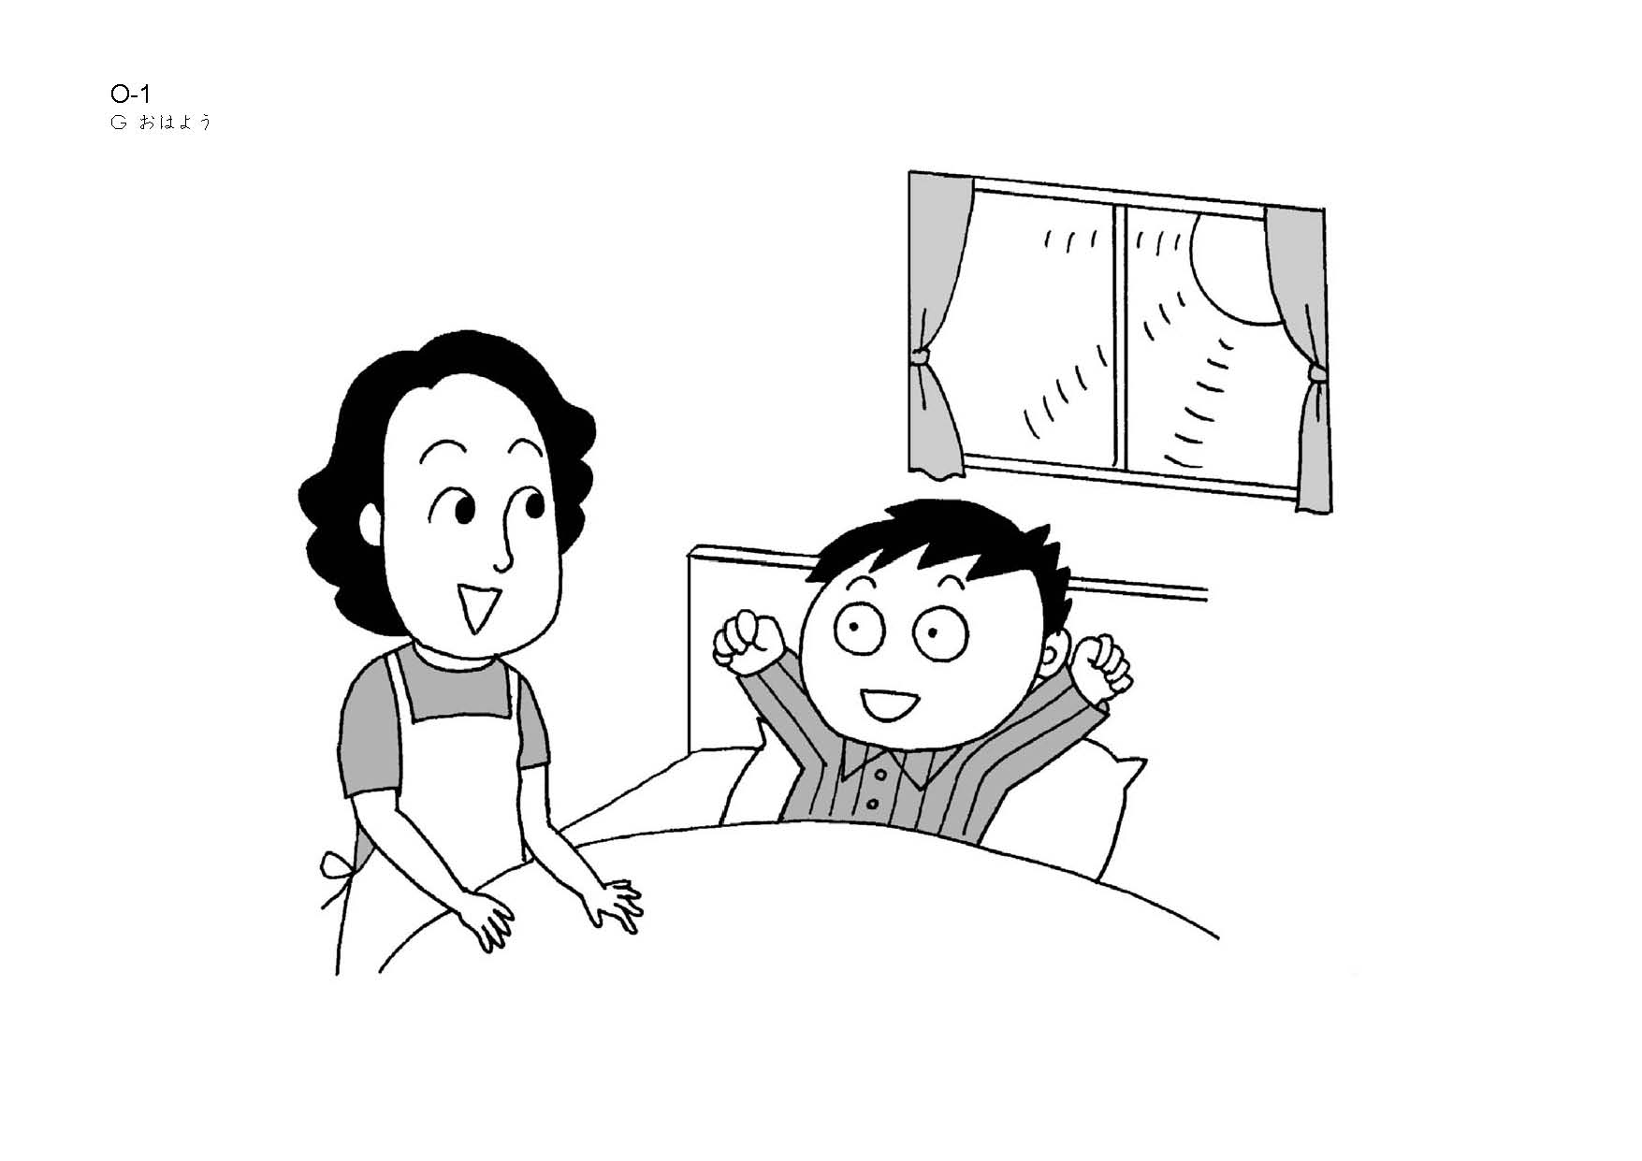

おはよう。

Slide 34
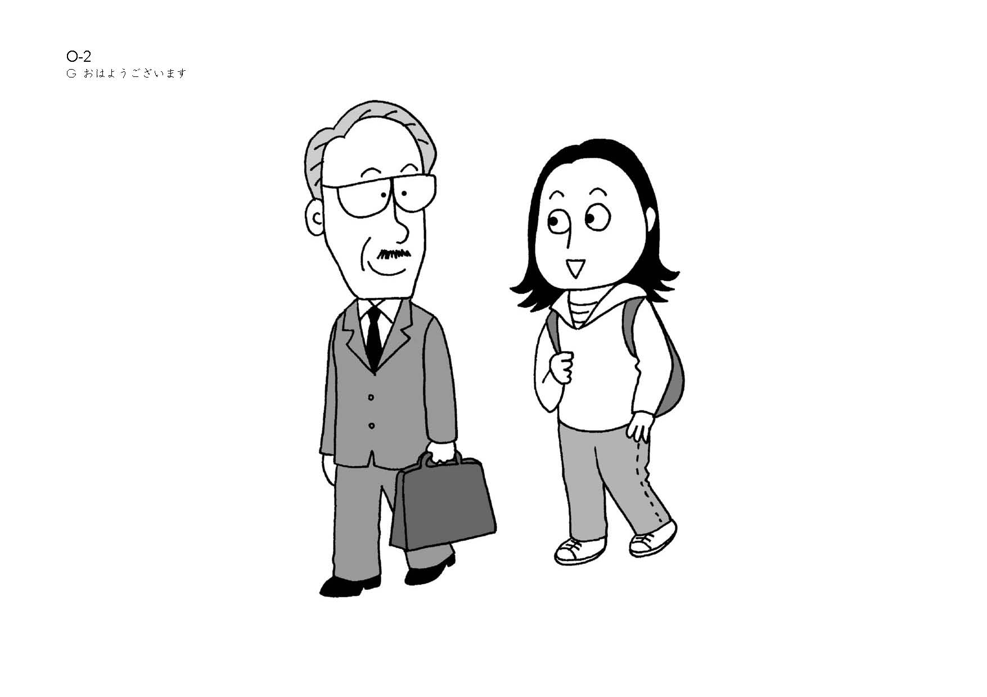
おはようございます。

Slide 35

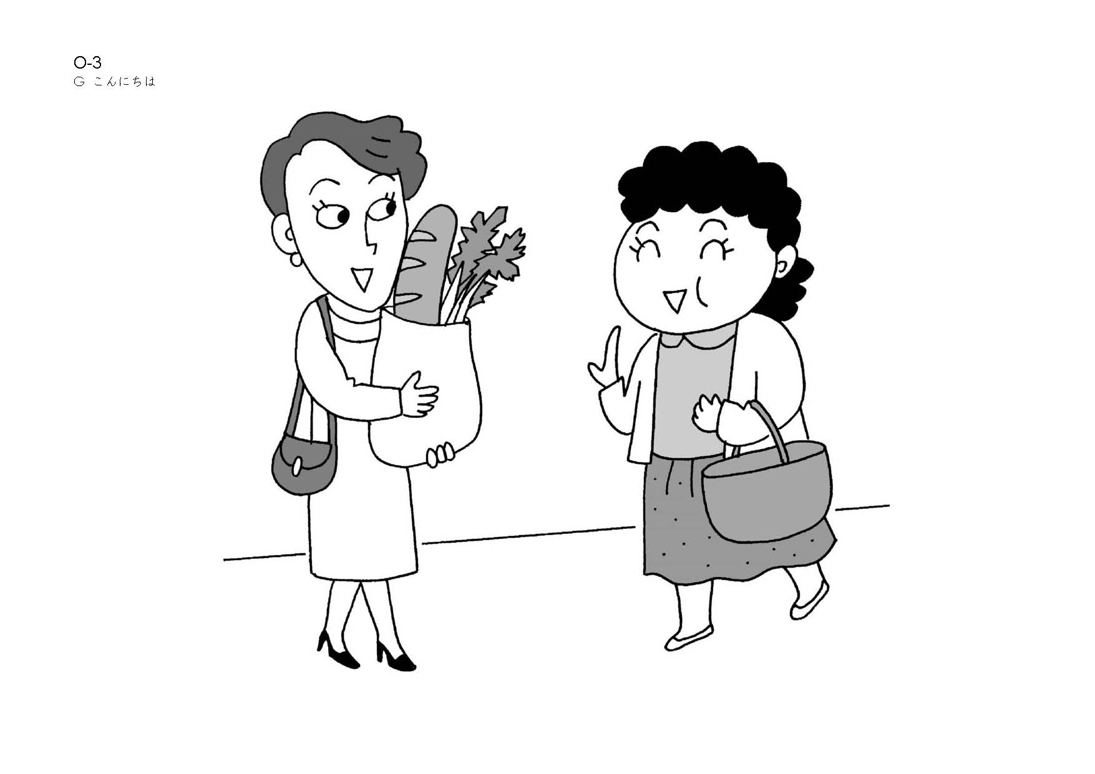
こんにちは。

Slide 36
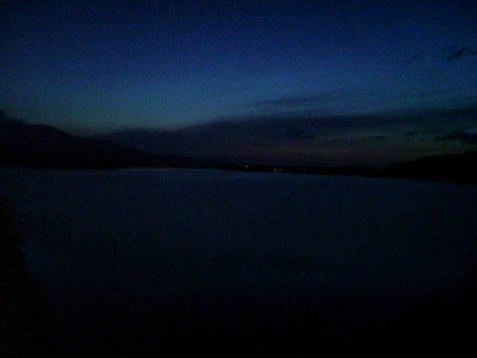
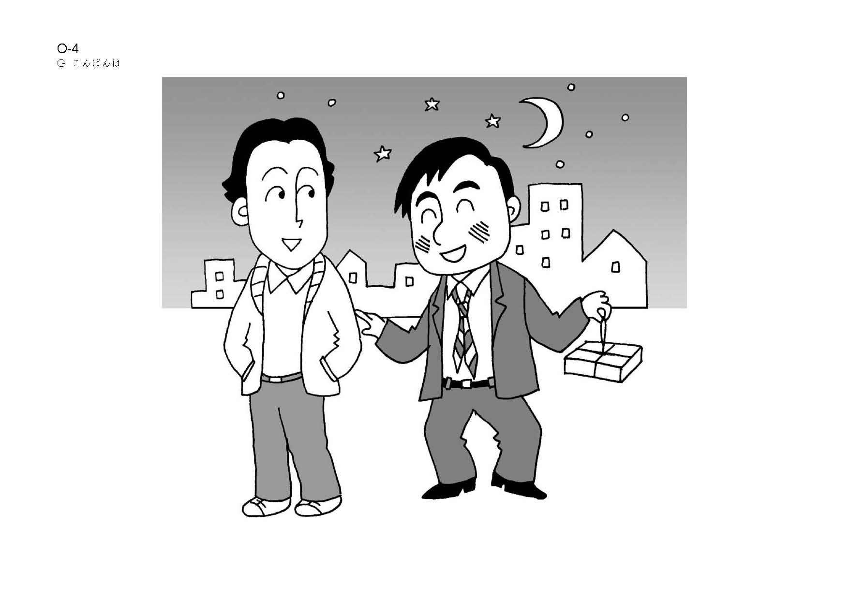
こんばんは。

Slide 37
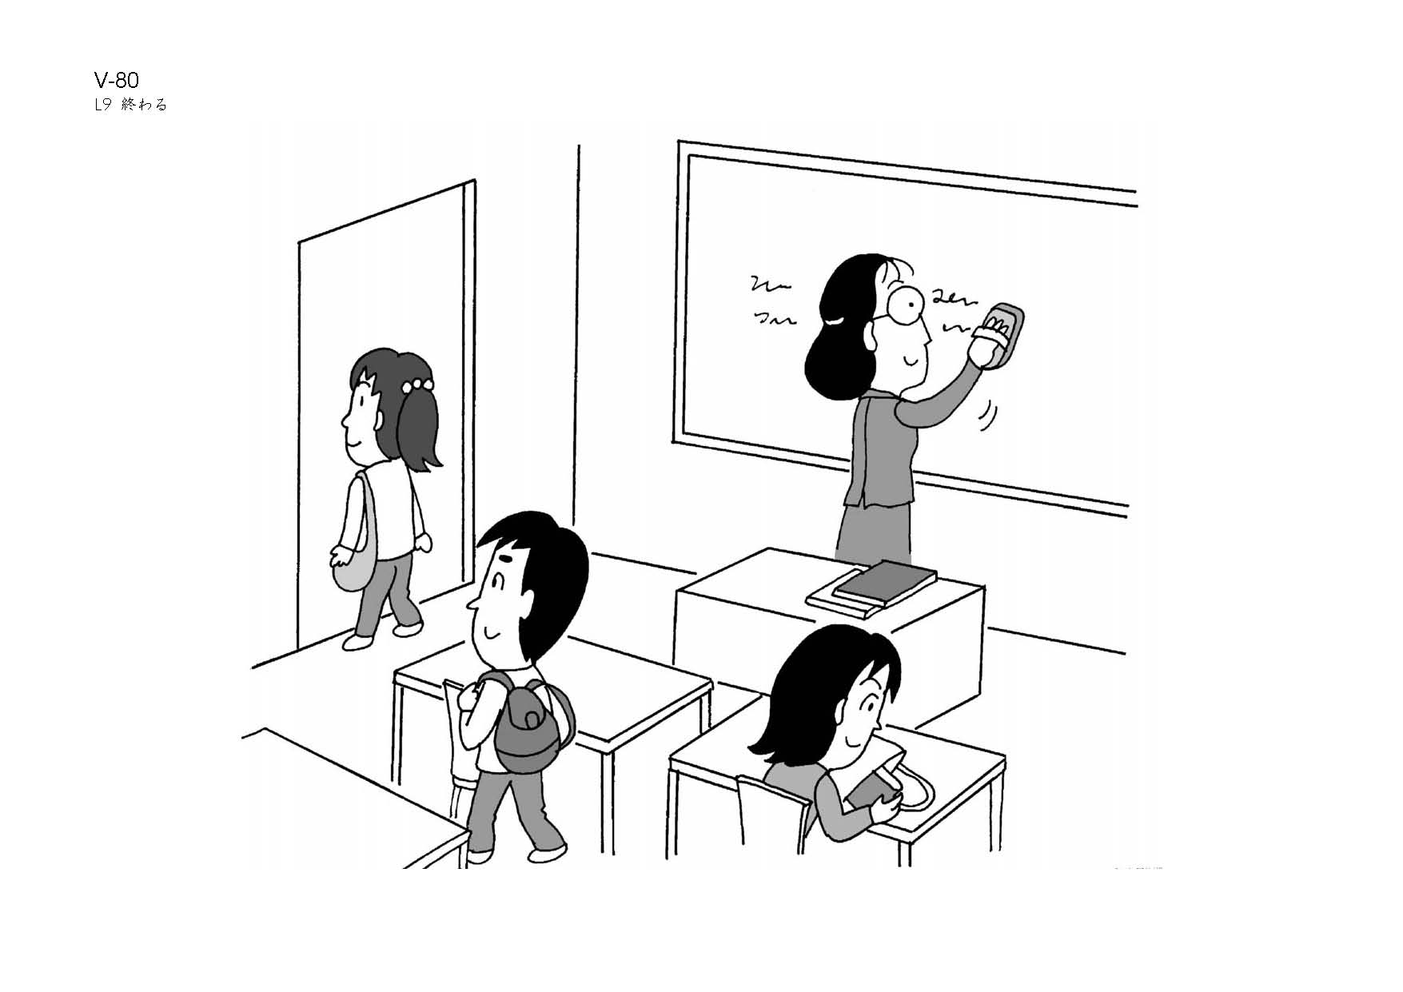
しつれいします。

Slide 38
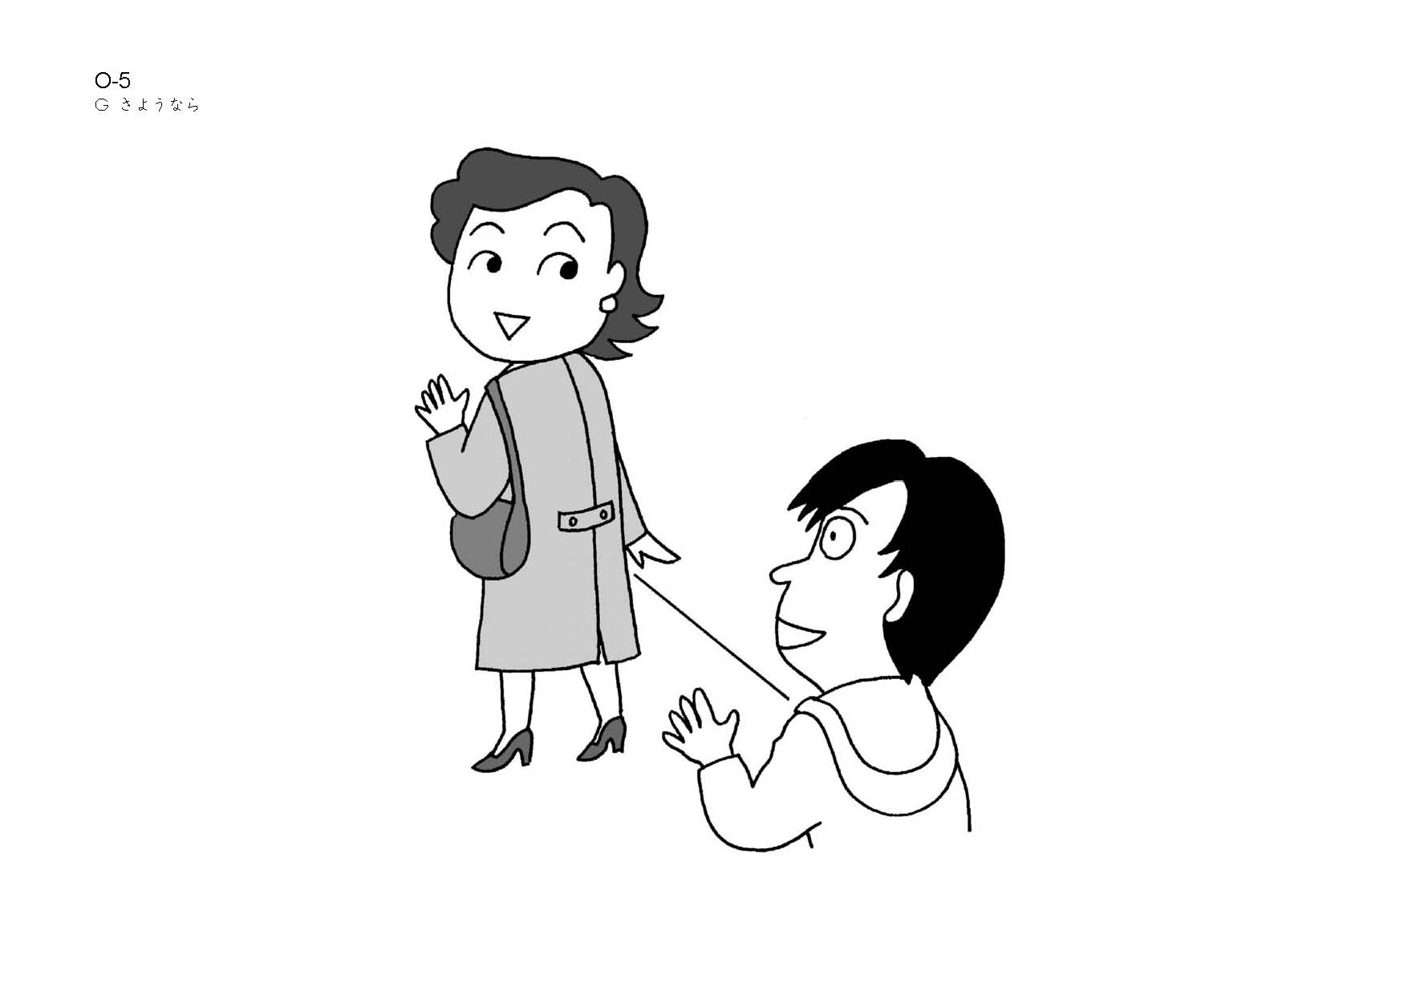
1
さようなら。
2
じゃあ、また。

Slide 39
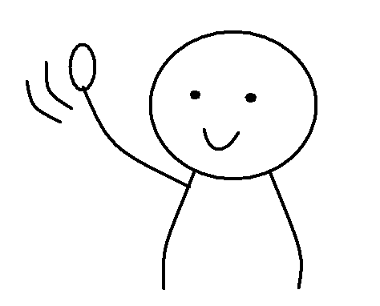
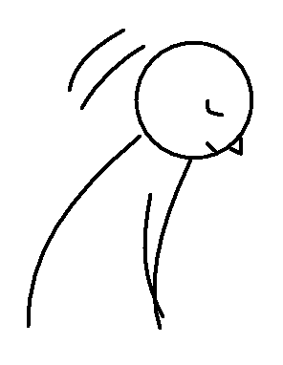
さようなら。
2
1
しつれいします。

Slide 40
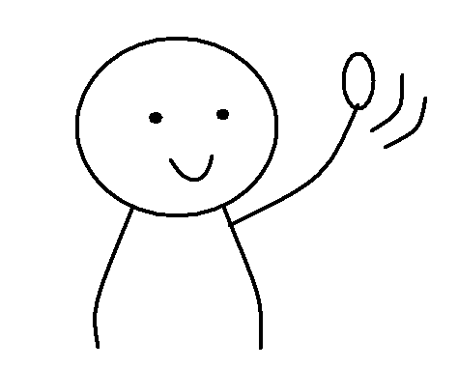
2
じゃあ、また。
じゃあね。
1
じゃあ、また。

Slide 41
Greetings
(textbook p10-12)
おはよう
おはようございます
こんにちは
こんばんは
じゃあ、また
さようなら
しつれいします

Slide 42
New useful expressions

Slide 43
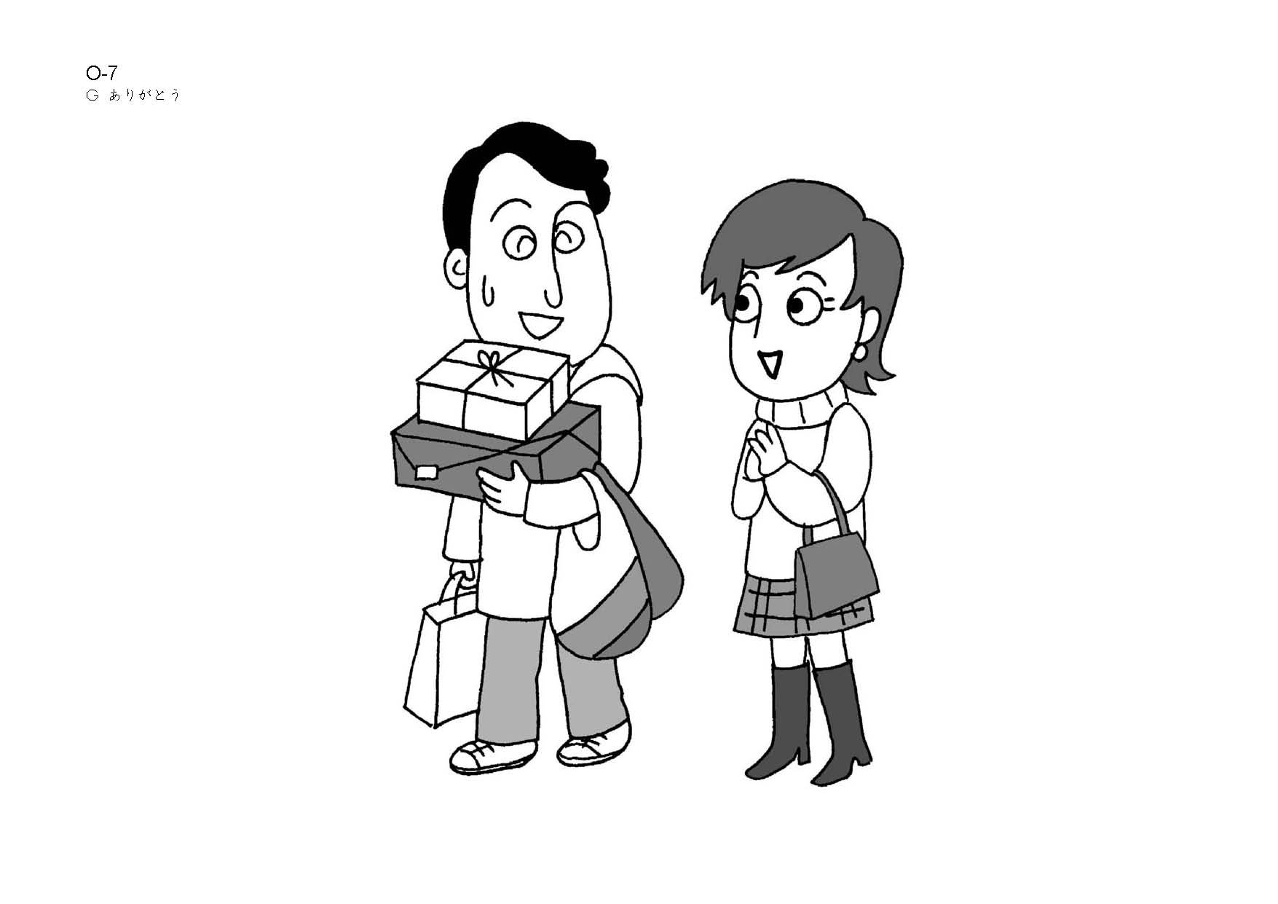
Thank you!

Slide 44
どういたしまして。
ありがとう。

Slide 45
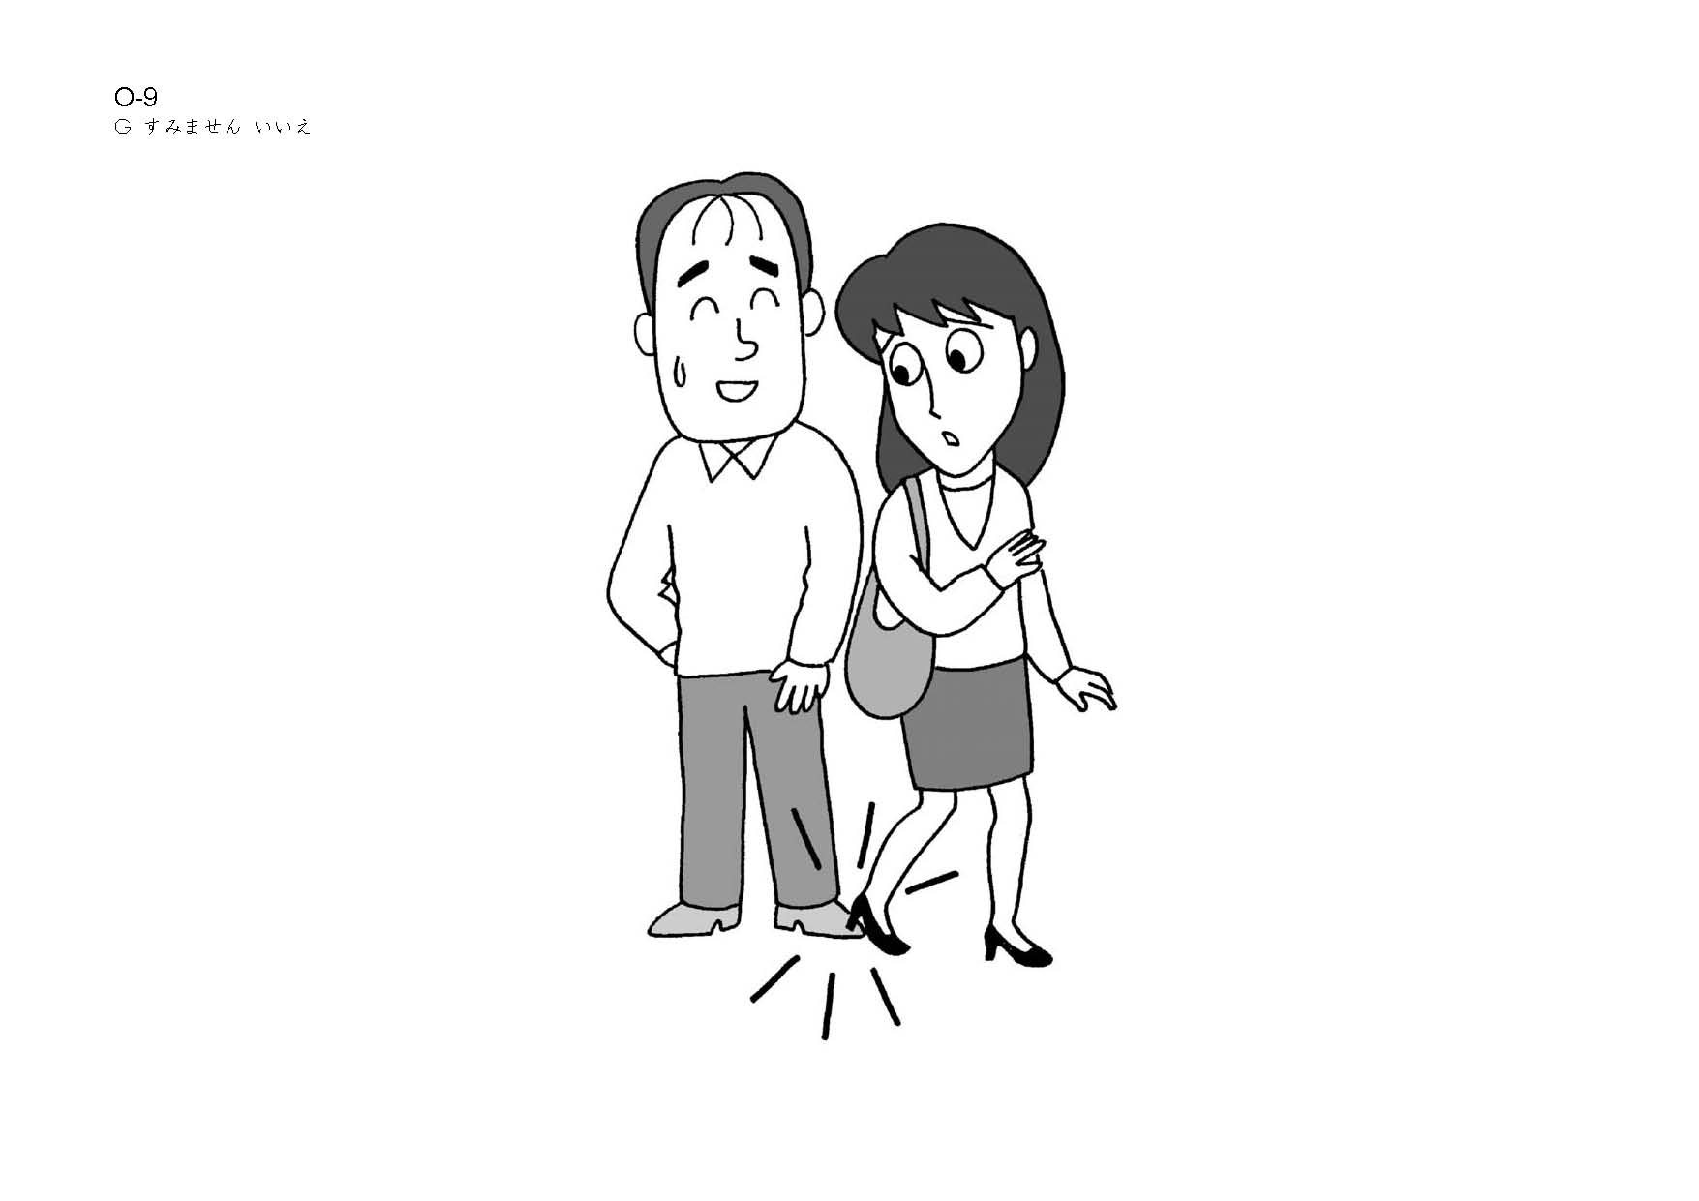
I’m sorry, excuse me.

Slide 46
あ、すみません。
あ、いいえ。

Slide 47
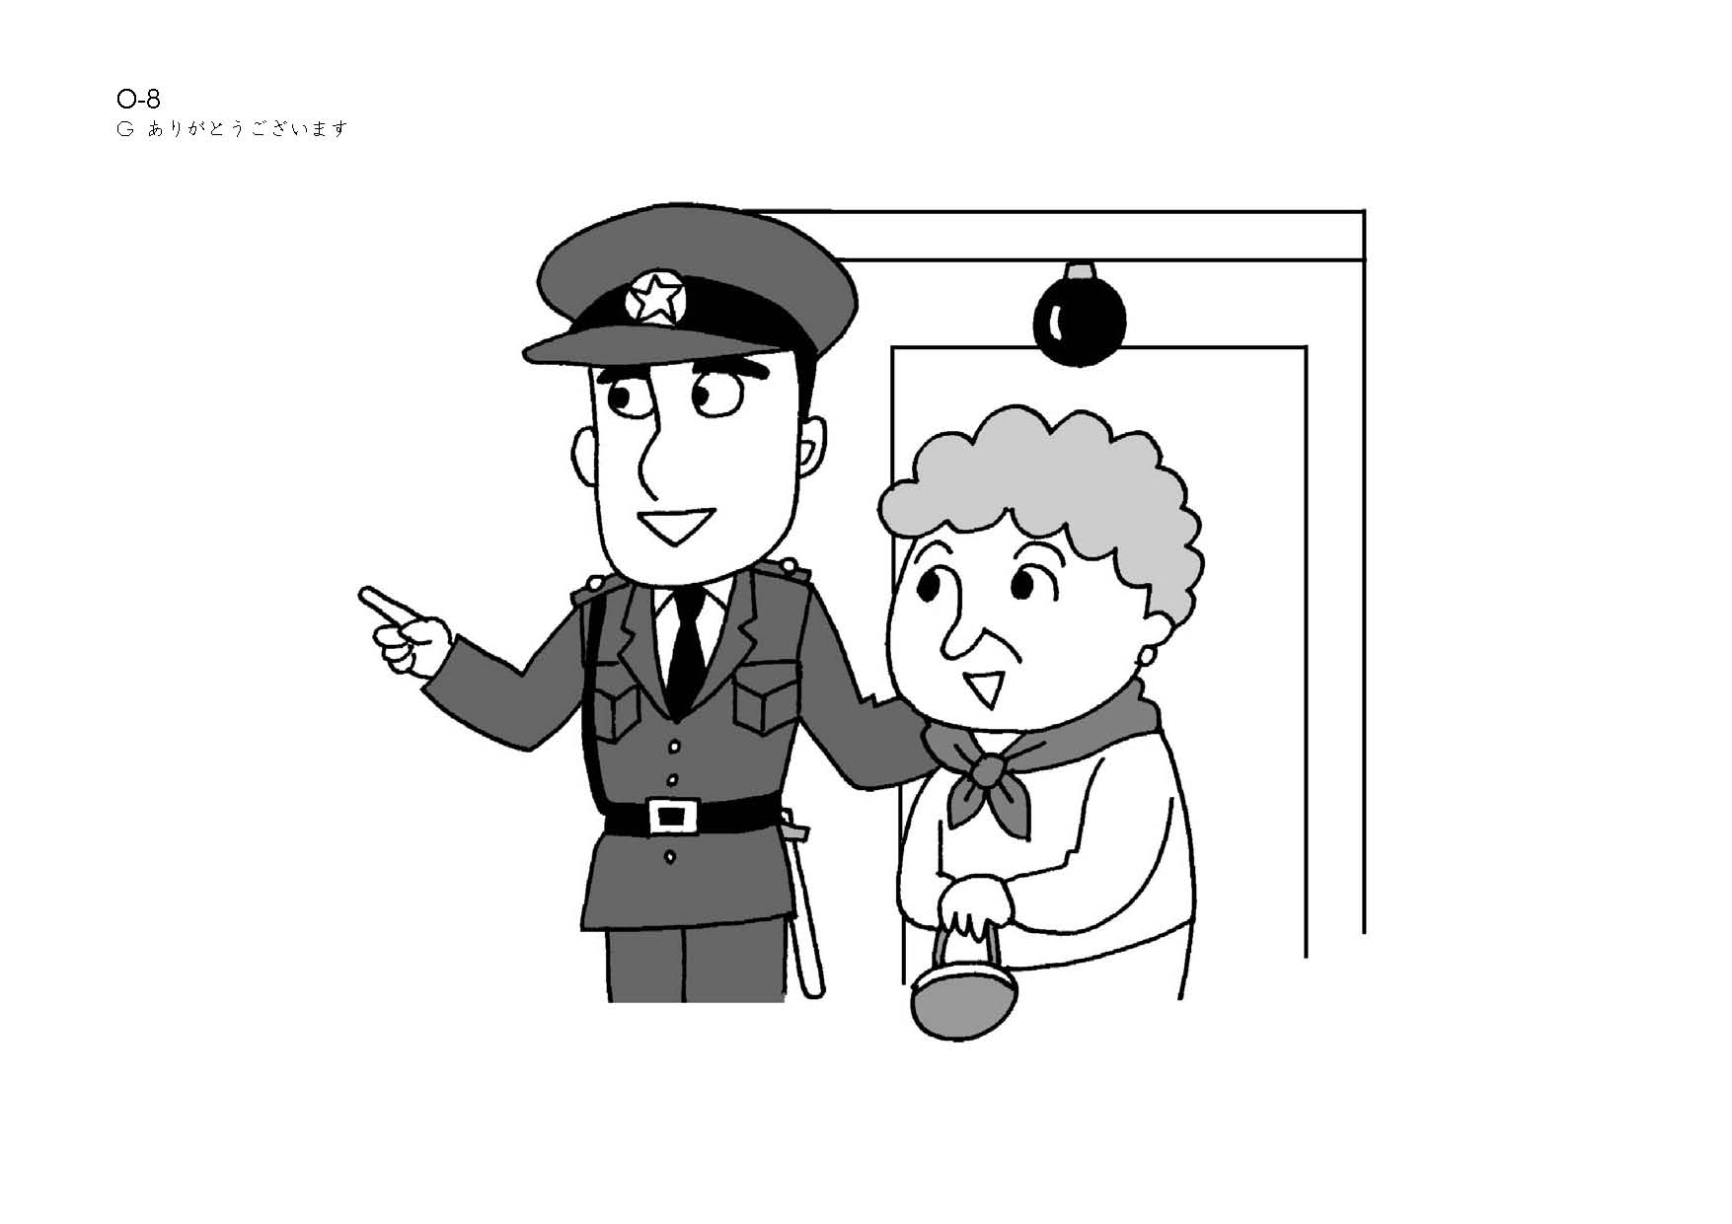
At the police box

Slide 48
あのう、すみません。
どういたしまして。
ありがとう
ございます。

Slide 49
Thanking, apologizing, and getting attention
(textbook p18)
ありがとうございます
どういたしまして
すみません
あのう、すみません

Slide 50
よんでみましょう
じゃあ、また
おはよう
さようなら
ありがとうございます
こんにちは
すみません
おはようございます
こんばんは
どういたしまして
しつれいします

Slide 51
はなしてみましょう
What would you say to your instructor if you forgot your homework?
You are leaving your professor’s office. Say good-bye to him/her.
You meet an elderly neighbor on the street. Greet him/her.

Slide 52
かいてみましょう
What would you say to your instructor if you forgot your homework?
2) You are leaving your professor’s office. Say good-bye to him/her.
3) You meet an elderly neighbor on the street. Greet him/her.
すみません
しつれいします
おはようございます

